Slide 1
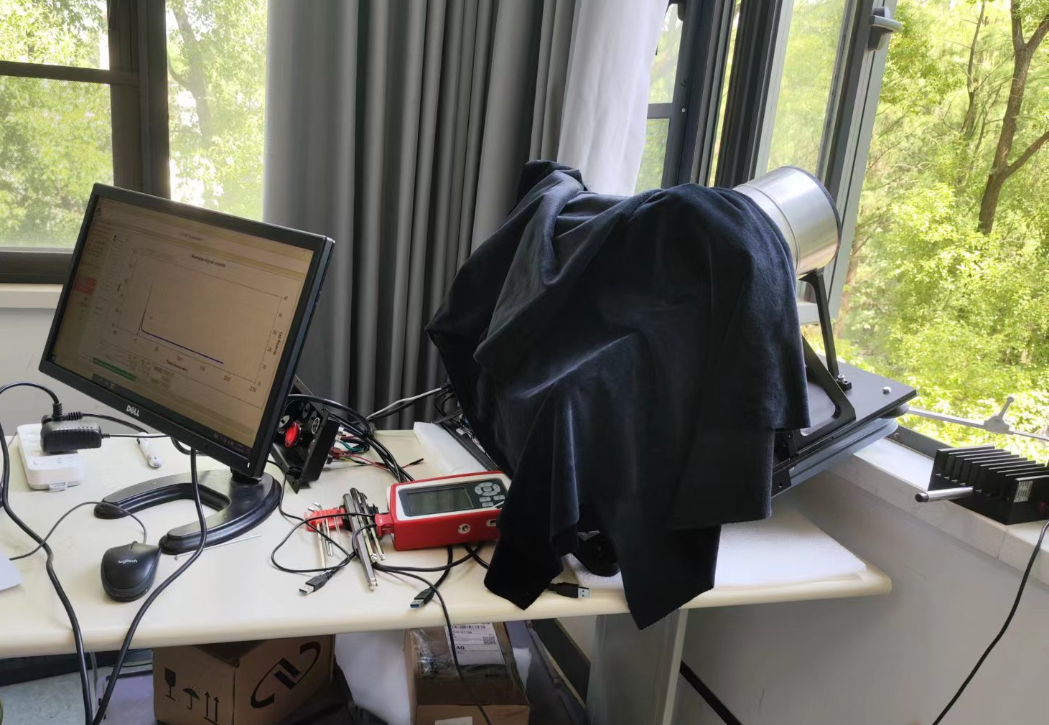
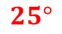
实验说明
实验时间：2023年06月09日
实验目标：测试新的三通道集束光纤的近场探测性能
实验内容：
安装集束光纤
调整光纤基座和光束方向，达到最优探测性能
分析近场和远场信号，给出实验结论
$$25°$$

Slide 2
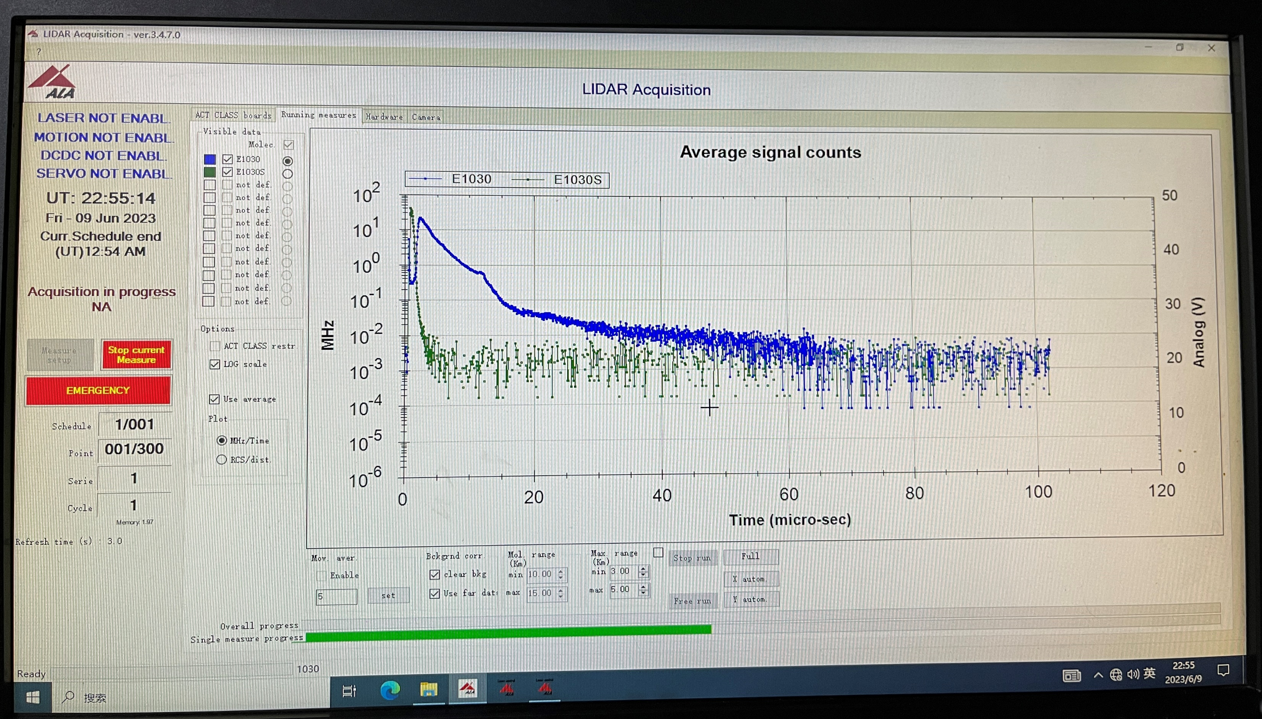
实验结果-单廓线
远场信号
近场信号

Slide 3
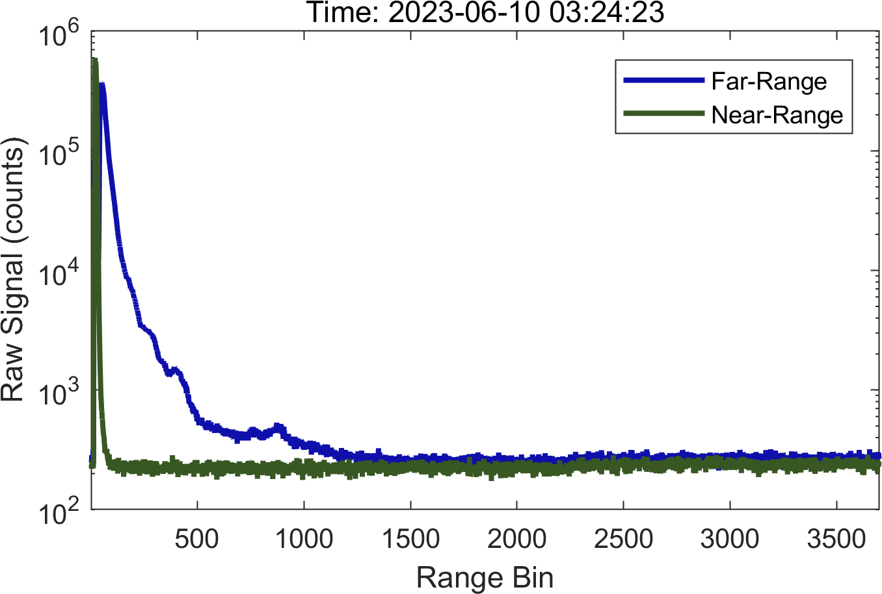
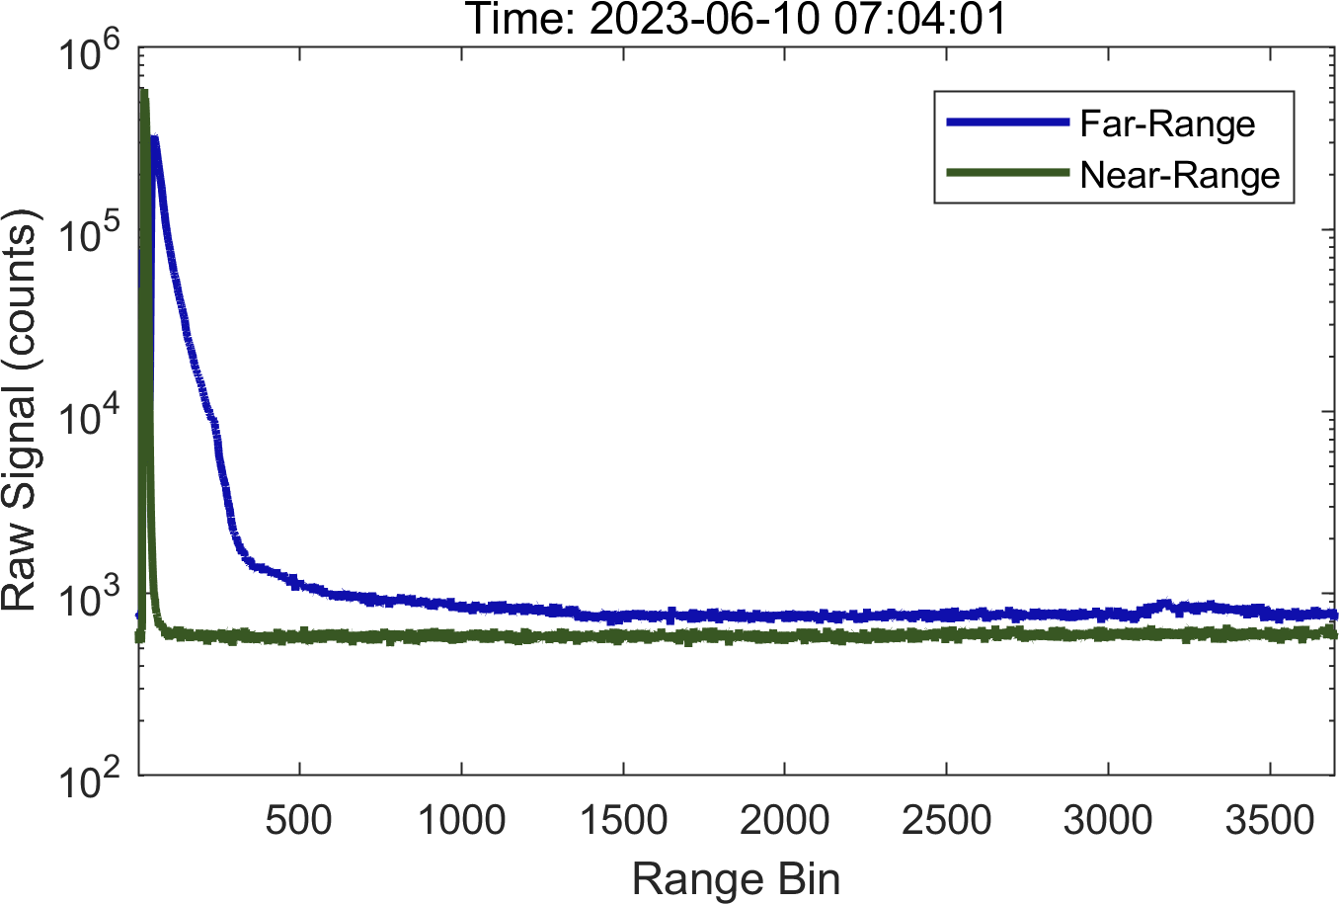
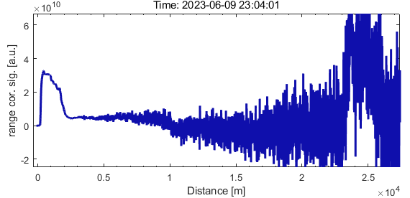
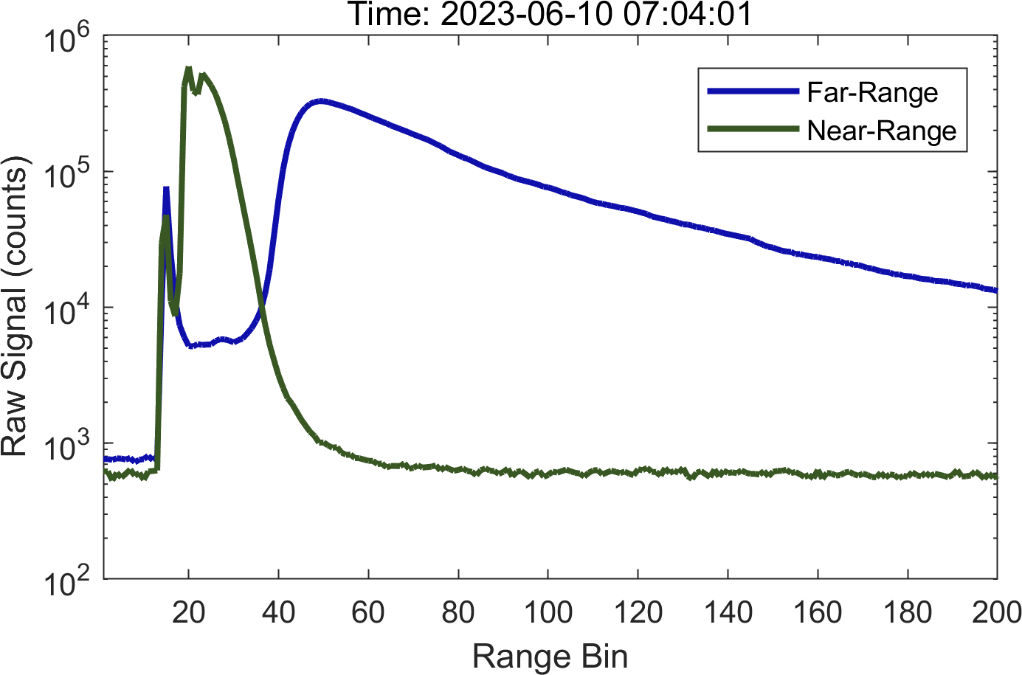
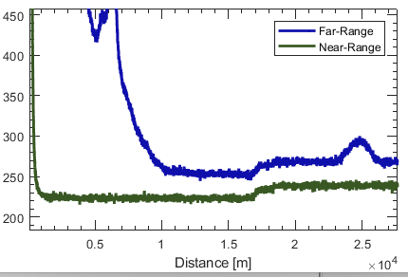
实验结果-单廓线
无死时间修正
光束移出视场？
近场信号可能饱和
更像是电路问题
远近场类似
15 bins

Slide 4
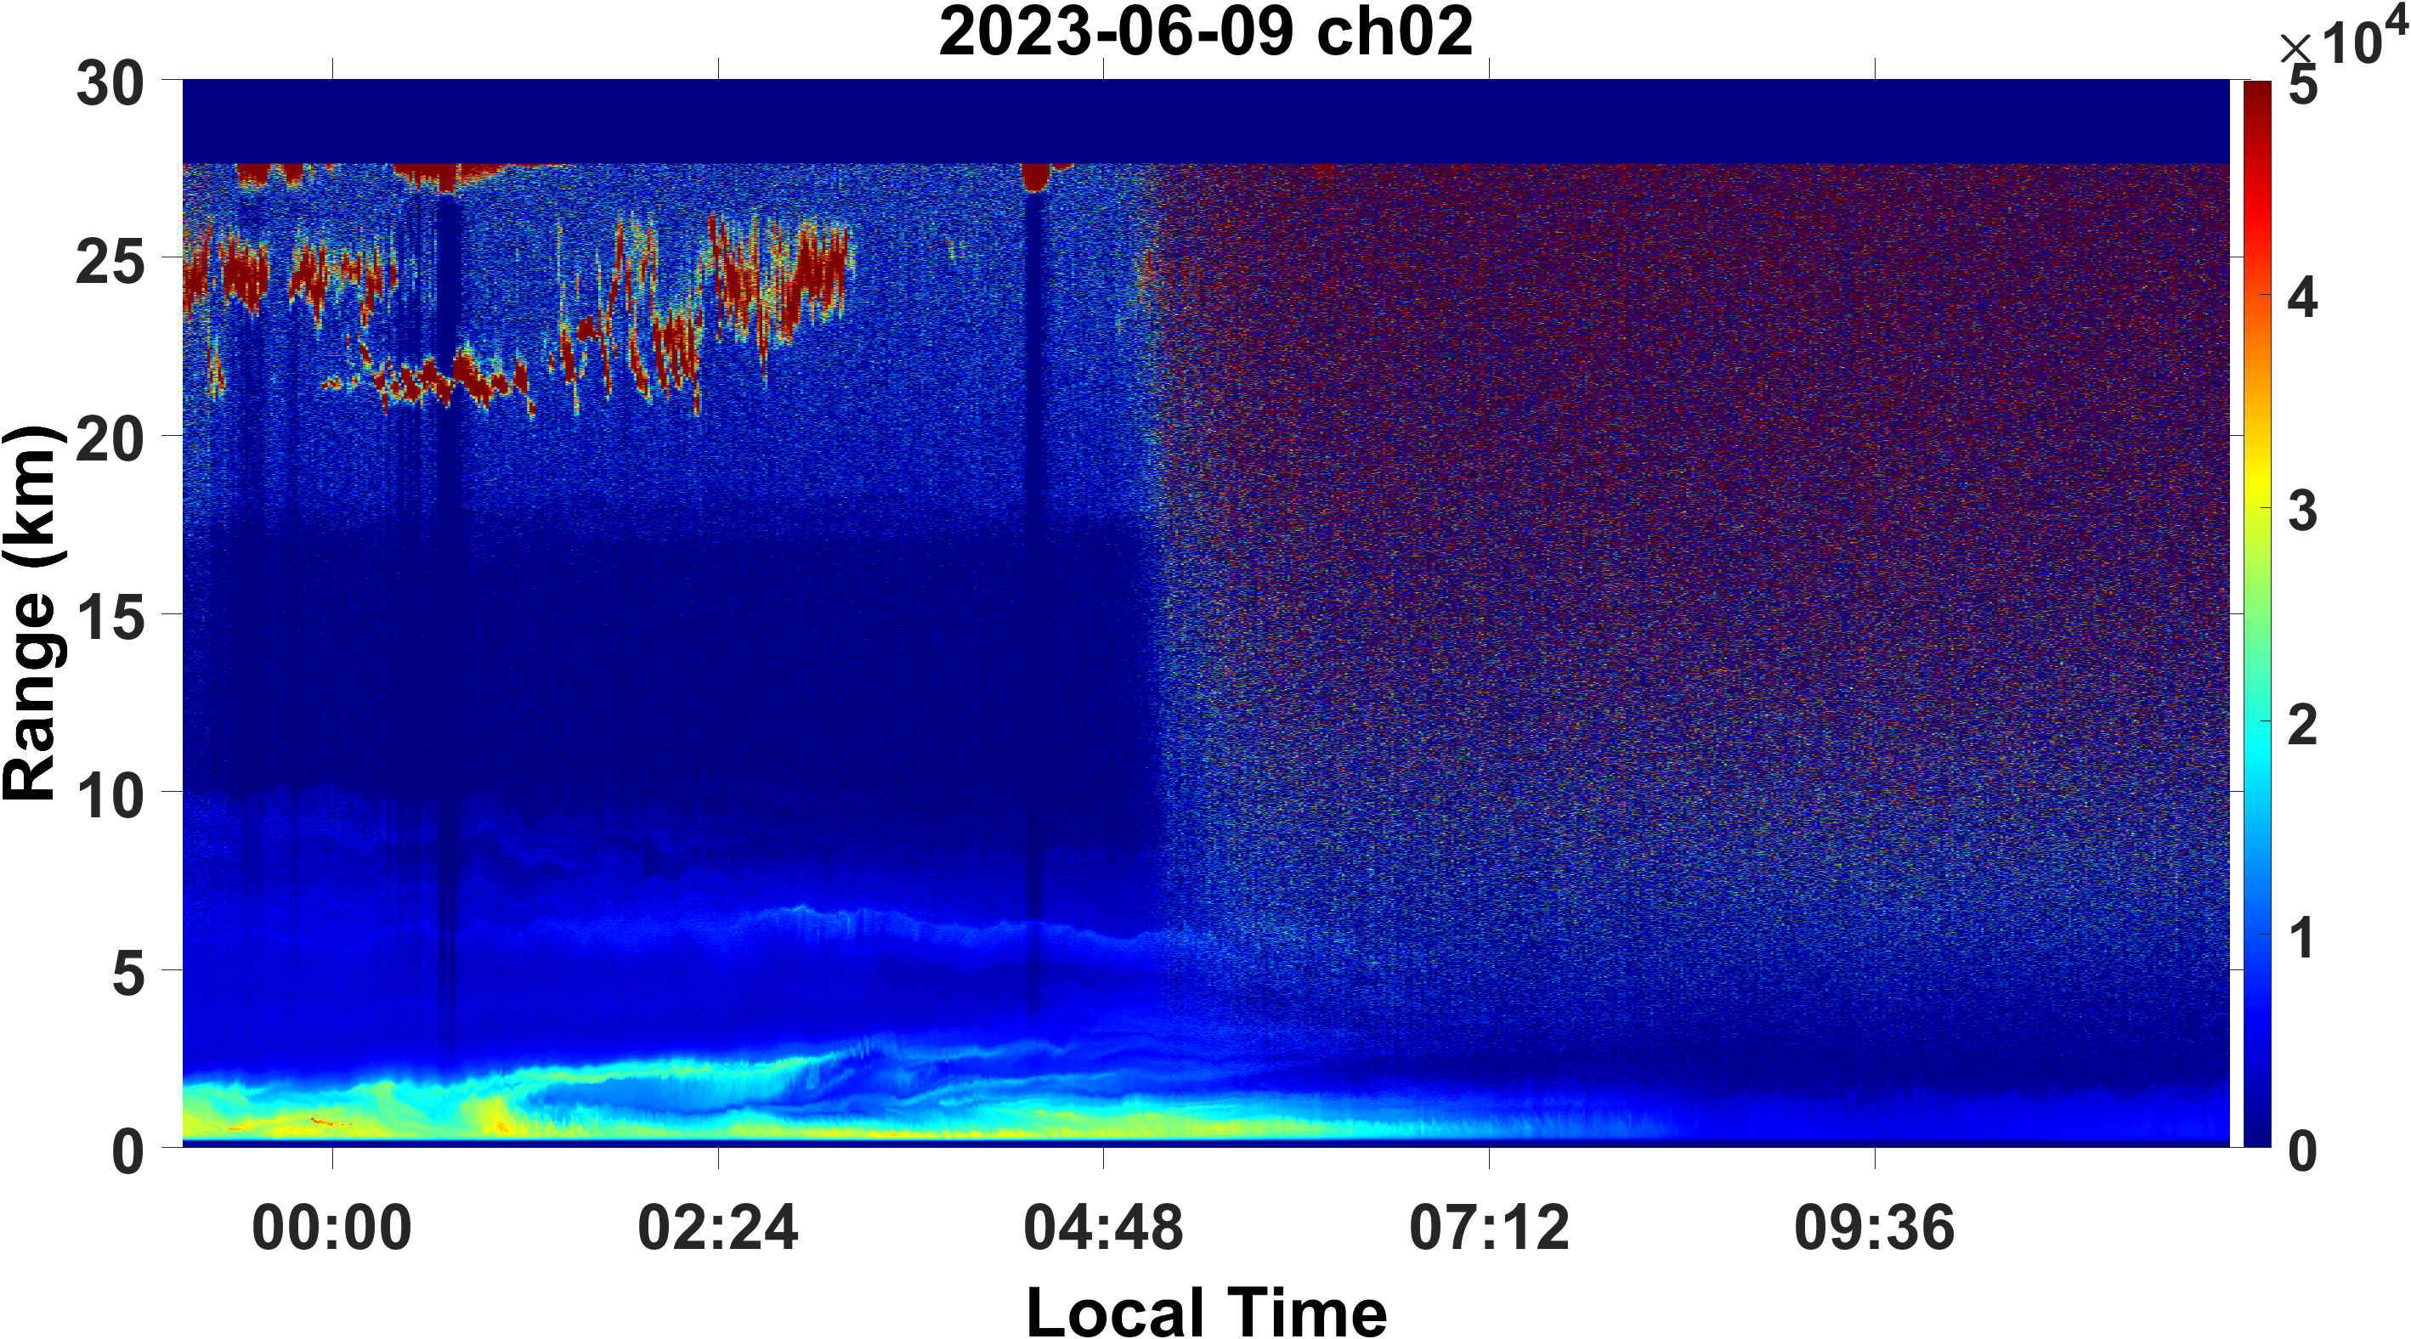
连续观测结果

Slide 5
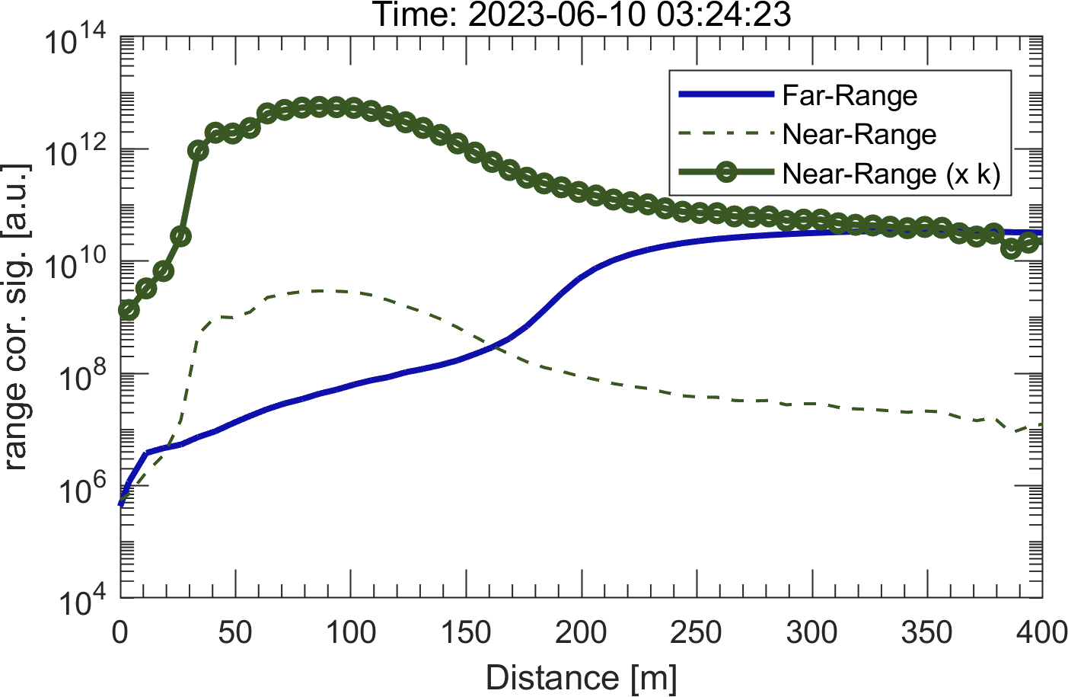
合成信号特征

